Slide 1
第五讲 系统调用
系统调用简介
文件管理
进程管理
信号
进程间通信

Slide 2
5.1系统调用简介
系统调用概念
为了利用创建文件、进程创建和复制及进程间通信这些操作系统提供的服务，应用程序必须和操作系统之间交互。这种交互通过“系统调用”来实现。
系统调用是程序员和linux内核的函数接口。
对程序员来说，系统调用就象库函数（事实上有些就是库函数，由这些库函数再进行真正的系统调用），只是前者直接在linux的核心执行子程序调用。

Slide 3
系统调用类别
文件管理
进程管理
错误管理

Slide 4
文件管理系统调用的层次结构
文件
open
close
read
write
lseek
unlink
特殊文件
目录文件
chown dup2 fcntl fstat ftruncate stat
truncate sync dup link
mknod ioctl pipe
套接字
getdents
Internet套接字
accept bind connect listen
socket
gethostbyname gethostname htonl
htons inet_addr inet_ntoa

Slide 5
进程管理系统调用的层次结构
进程
nice chdir wait fork exec exit
信号
alarm singnal kill pause

Slide 6
错误处理系统调用的层次结构
错误处理
perror

Slide 7
5.2 文件管理
文件管理系统调用能够操作所有的普通文件、特殊文件和目录文件，包括：
基于磁盘的文件
终端
打印机等设备
进程间通信功能，如管道和套接字
多数情况下，最初使用open()访问或创建文件，如果系统调用成功，则返回一个称为“文件描述符”的小整数，用于对该文件的I/O操作。如果open()失败，返回-1。

Slide 8
典型的文件操作事件序列
int fd; //file descriptor
…
fd=open(fileName,…); /*open file, return file descriptor*/
If(fd=-1){ /*deal with error condition */}
…
fcntl (fd,…); /*set some I/O flags if necessary */
…

Slide 9
典型的文件操作事件序列
read(fd,…); /* read from file */
…
write(fd,…); //write to file
…
lseek(fd,…); //seek within file
…
close(fd); //close the file,freeing file descriptor

Slide 10
5.2.1文件描述符
文件描述符从0开始按顺序编号，前三个描述符具有特定含义：
0 标准输入（stdin）- - -键盘
1 标准输出（stdout）- - -显示器
2 标准错误（stderr）
单个文件能打开几次，因此它可以有多个文件描述符
fd1
文件
fd2
fd3

Slide 11
5.2.1文件描述符
每个文件描述符有其专有的属性集，与它所关联的文件无关。这些属性包括：
  记录文件中进行读写操作的偏移量的文件指针；
  指示如果进程调用exec()，文件描述符是否应自动关闭的标志；
  指示对文件的所有输出是否应追加到文件末尾的标志；

Slide 12
5.2.1文件描述符
以下属性只在文件是管道和套接字这样的特殊文件时才有意义：
  指示如果文件当前不包含任何输入，进程是否应阻塞来自该文件的输入的标志；
  指示如果文件输入变为可用，应发送一个SIGIO信号的进程ID或进程组的数字；
系统调用open()和fcntl()能操作这些标志。

Slide 13
5.2.2 文件管理系统调用
打开文件open()
读文件read()
写文件write()
移动文件指针lseek()
关闭文件close()
删除文件unlink()

Slide 14
5.2.2.1 打开文件open()
函数定义
int open (char *fileName, int mode [,int permissions])
open只能以只读或读写方式打开或创建文件，fileName是一个绝对/相对路径的文件名，mode打开模式，permissions是代表文件权限标志的一个编码值，该值只在创建文件时提供。
预定义的读/写标志和混合标志的值在”/usr/include/fcntl.h”中定义：
O_RDONLY—以只读方式打开； O_WRONLY—以只写方式打开； O_RDWR—以读写方式打开

Slide 15
5.2.2.1打开文件open()
创建文件
//.开始的文件名使其成为隐藏文件
sprintf ( tmpName,”. rev.%d”, getpid());
//创建临时文件，可读写，设置文件权限
tmpfd=open (tmpName, O_CREAT | O_RDWR,0600)
if(tmpfd==-1)
fatalError();
打开已经存在的文件
fd=open (fileName, O_RDONLY);
if (fd==-1) fatalError();

Slide 16
5.2.2.2读文件read()
函数定义
ssize_t read（int fd, void* buf, size_t count）
read()从文件描述符fd引用的文件读取count个字节到缓冲区buf。
调用成功，read()返回它读取的字节数，否则返回-1；如果在已经读取了最后一个字节后调用read()，它返回0，表示到达了文件末尾。
例：charsRead=read (fd, buffer, BUFFER_SIZE);
if(charRead==0) break; // end of file
If(charRead==-1) fatalError(); //error

Slide 17
5.2.2.3写文件write()
函数定义
ssize_t write（int fd, void* buf, size_t count）
write()从缓冲区buf向文件描述符fd引用的文件复制count个字节。
字节从当前文件位置开始写入，然后更新当前文件位置。如果设置fd的O_APPEND标志，则每次写操作前文件位置被置为文件末尾。
调用成功，write()返回它复制的字节数，否则返回-1；进程应该总是检查返回值，如果返回值不是count，可能磁盘已写满。

Slide 18
5.2.2.3写文件write()
例：
/* Copy line to temporary file if reading from stdin */
if (standardInput)
{
charsWritten = write (tmpfd, buffer, charsRead);
if(charsWritten != charsRead)
fatalError ();
}

Slide 19
5.2.2.4移动文件指针lseek()
函数定义
off_t lseek(int fd, off_t offset, int mode)
fd是文件描述符，offset是一个长整数，mode描述该如何解释offset。
“/usr/include/stdio.h”中定义了mode的三个取值：
SEEK_SET offset相对于文件的开始
SEEK_CUR offset相对于当前文件位置
SEEK_END offset相对于文件末尾

Slide 20
5.2.2.4 移动文件指针lseek()
如果试图移动文件指针到文件头之前，lseek()会失败。
如果成功，lseek()返回当前文件指针位置，否则返回-1
例：
/* Find line and read */
lseek (fd, lineStart[i], SEEK_SET);
charsRead = read (fd, buffer, lineStart[i+1] - lineStart[i]);

Slide 21
5.2.2.5 关闭文件close()
函数定义
int close(int fd)
如果fd是和特定打开文件关联的最后一个文件描述符，给该文件分配的内核资源将被收回。
当一个进程结束时，它所有的文件描述符都会自动关闭，但提倡当完成文件操作时关闭文件。
如果关闭一个已经关闭的文件，会发生错误。
调用成功，close()返回0，否则返回-1。
当文件关闭时，不保证文件缓冲区立即清空到磁盘。
例： close (fd); /* Close input file */

Slide 22
5.2.2.6 删除文件unlink()
函数定义
int unlink(const char* fileName)
unlink()删除从文件名finleName指向文件的硬链接。如果fileName是指向文件的最后一个链接，文件的资源被收回。
如果调用成功，unlink()返回0，否则返回-1。
例：
/* Remove temp file */
if (standardInput) unlink (tmpName);

Slide 23
5.2.3文件管理实例
例：reverse -c [fileName]
reverse将输入文件的各行逆序显示在标准输出上。如果不指定文件名，则逆序显示标准输入的内容。
当使用-c选项时，reverse还颠倒每一行中的字符。
$gcc reverse.c -o reverse
$cat test
Chirstmas is coming,
The days that grow shorter.
$./reverse –c test
.retrohs worg that syad ehT
,gnimoc si samtsrihC

Slide 24
5.2.3文件管理实例
例：reverse -c [fileName]
$cat test | ./reverse
The days grow shorter.
Christmas is coming.

Slide 25
reverse的工作过程
步骤 操作 函数 系统调用
分析命令行 ParseCommmandLine, open
processOptions
打开输入文件或
读取标准输入，创 pass1 open
建存储输入的临时文件
读取文件，把各行的起始 pass1,trackLines read
偏移量保存在数组中
反向读取文件，把每行复制 pass2,processLine, lseek
到标准输出，如果选择-c， reverseLine
字符也会逆序输出。
关闭文件，如果是临时文件， pass2 close
删除临时文件

Slide 26
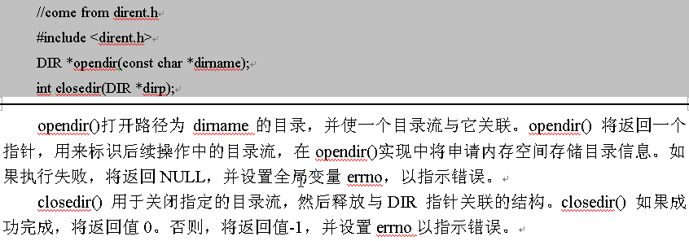
打开/关闭目录文件

Slide 27
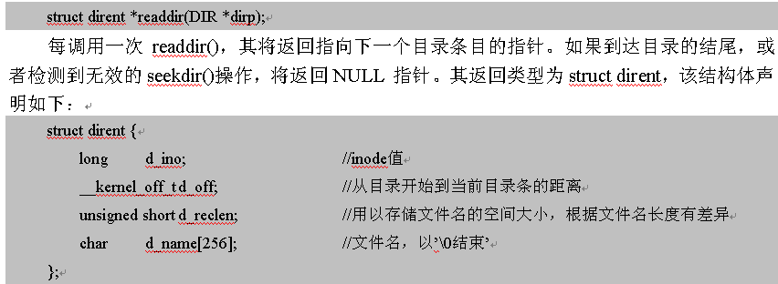
读写目录内容

Slide 28
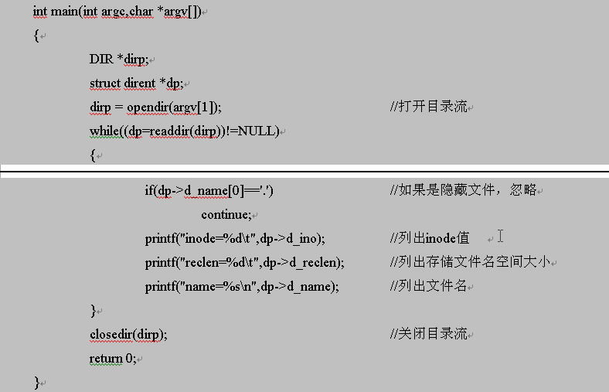
示例

Slide 29
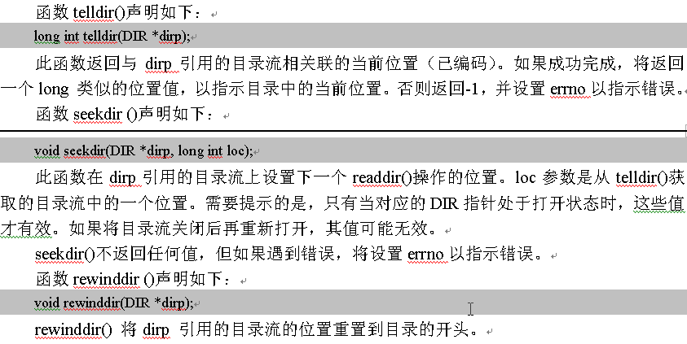
定位目录位置

Slide 30
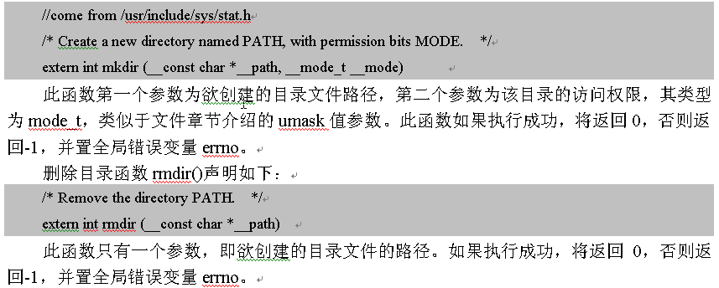
添加删除目录

Slide 31
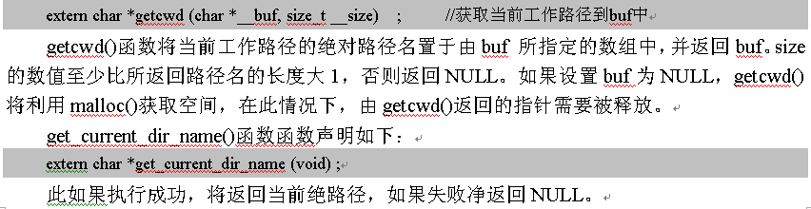
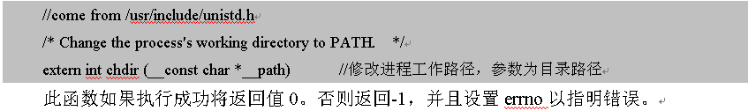
返回/修改当前工作路径操作

Slide 32
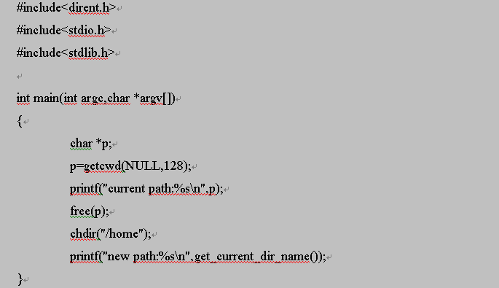
示例

Slide 33
5.2.4其他文件管理系统调用
名称 功能
stat() 获得文件信息
opendir() 打开目录
readdir() 读目录
closedir() 关闭目录
chown() 改变文件所有者和文件组
chmod() 改变文件权限
dup() 复制文件描述符
fcntl() 对各种文件特性的访问

Slide 34
名称 功能
truncate 截短文件
sync 调度所有文件缓冲区清空到磁盘
mknod 创建特殊文件
link 创建硬链接
ioctl 控制设备
fchown 同chown
fchmod 同chmod
dup2 同dup
ftruncate 同truncate

Slide 35
5.2.4其他文件管理系统调用
例1：把文件test.txt的组改为cs，该组的组ID为62
/*mychown.c*/
main ()
{
int flag;
flag = chown ("test.txt", -1, 62); /* Leave user ID unchanged */
if (flag == -1) perror("chown.c");
}
$ls -l test.txt
-rw-r--r-- 1 glass music 3 May 25 11:42 test.txt
$ls -l test.txt
-rw-r--r-- 1 glass cs 3 May 25 11:42 test.txt

Slide 36
5.2.4其他文件管理系统调用
例2：把文件test.txt的权限标志改为600，即只有文件所有者拥有读写权限。
/*mychomod.c*/
main ()
{
int flag;
flag = chmod ("test.txt", 0600); /* Use an octal encoding */
if (flag == -1) perror ("chmod.c");
}
$ls -l test.txt
-rw-r--r-- 1 glass music 3 May 25 11:42 test.txt
$ls -l test.txt
-rw------- 1 glass cs 3 May 25 11:42 test.txt

Slide 37
5.2.4其他文件管理系统调用
例3：创建一个文件test.txt，然后通过4个不同的文件描述符写这个文件。
/*mydup.c*/
#include <stdio.h>
#include <fcntl.h>
main ()
{
int fd1, fd2, fd3;
fd1 = open ("test.txt", O_RDWR | O_TRUNC);
printf ("fd1 = %d\n", fd1);
write (fd1, "what's", 6);

Slide 38
5.2.4其他文件管理系统调用
例3：续
fd2 = dup (fd1); /* Make a copy of fd1 */
printf ("fd2 = %d\n", fd2);
write (fd2, " up", 3);
close (0); /* Close standard input */
fd3 = dup (fd1); /* Make another copy of fd1 */
printf ("fd3 = %d\n", fd3);
write (0, " doc", 4);
dup2 (fd3, 2); /* Duplicate channel 3 to channel 2 */
write (2, "?\n", 2);
}

Slide 39
5.3 进程管理
进程相关的定义：
1 进程是一个独立的可调度的活动。
进程是一个抽象实体，当它执行某个任务时，要分配和释放各种资源。
进程是可以并行执行的计算部分。
进程是一个具有独立功能的程序，关于某个数据集合的一次可以并发执行的活动，是处于活动状态的计算机程序。是Linux系统基本调度单位。
进程和程序的区别：
  几个进程可以并发的执行一个程序
  一个进程可以顺序的执行几个程序

Slide 40
5.3 进程管理
Linux进程是一个正在运行或可运行的程序的唯一实例。
Linux系统中的每个进程都具有下列属性：
    一些代码
    一些数据
    一个堆栈
    一个唯一的进程号PID
Init进程：linux系统启动时，系统中只有一个可见进程，叫init，其PID为1。在linux创建进程的唯一方法是复制现有进程，所以init进程是所有随后进程的祖先进程。

Slide 41
5.3.1 父进程和子进程
  当一个进程复制时，父进程和子进程实际上是完全相同的（除了PID，PPID和运行库等。）
  子进程的代码、数据和堆栈是父进程的副本。但是子进程也许会把代码替换为另一个可执行文件的代码，将自己和父进程区分开来。
  子进程终止时，系统将它的死亡消息传递给父进程，以便父进程采取适当的操作。

Slide 42
5.3.2 进程的状态
一个既在的进程调用fork创建一个新进程
TASK_ZOMBIE(进程被终止)
进程调用do_exit（）终止执行
Task forks
进程调度选择一个task
TASK_RUNNING（就绪，但是没有在运行）
TASK_RUNNING（正在运行）
进程被高优先级的进程抢占
事件发生或资源可用，进程被唤醒，并被放到运行队列中
进程睡眠，在等待特定事件或资源的等待队列上
进程等待中

Slide 43
5.3.2 进程的状态
就绪
时间片到
因等待事件发生而唤醒
调度
执行
等待某个事件发生而睡眠
等待

Slide 44
5.3.3 进程管理的系统调用
fork 复制进程
getpid 获得进程号PID
getppid 获得父进程号PPID
exit 终止进程
wait 等待子进程
exec 替换进程的代码、数据和堆栈

Slide 45
5.3.3.1 fork()
函数定义
pid_t fork(void)
fork()使进程复制自己。子进程继承父进程的代码、数据、堆栈、打开的文件描述符和信号表的副本。子进程的PID和父进程的PPID不同。
调用成功，返回子进程的PID给父进程，返回0给子进程。调用失败，返回-1给父进程，没有创建子进程。

Slide 46
例1：fork()的使用。
/*myfork.c*/
#include <stdio.h>
main ()
{ int pid;
printf ("I'm the original process with PID %d and PPID %d.\n",
getpid (), getppid ());
pid = fork (); /* Duplicate. Child and parent continue from here */
if (pid != 0) /* pid is non-zero, so I must be the parent */
{
printf ("I'm the parent process with PID %d and PPID %d.\n",
getpid (), getppid ());
printf ("My child's PID is %d\n", pid);
}
else /* pid is zero, so I must be the child */
{
printf ("I'm the child process with PID %d and PPID %d.\n",
getpid (), getppid ());
}
printf ("PID %d terminates.\n", getpid () ); /* Both processes execute this */ }

Slide 47
5.3.3.1 fork()
说明：1，父进程的PPID指向执行myfork.c 程序的shell的PID；
2，父进程不等待子进程的死亡就终止是非常危险的。
3，孤儿进程。如果父进程在子进程之前死亡，子进程就会自动被初始进程init收养。
init
收养子进程
父进程首先死亡
子进程仍未终止

Slide 48
例2：避免孤儿进程。
/*orphan.c*/
#include <stdio.h>
main ()
{ int pid;
printf ("I'm the original process with PID %d and PPID %d.\n",
getpid (), getppid ());
pid = fork (); /* Duplicate. Child and parent continue from here */
if (pid != 0) /* Branch based on return value from fork () */
{
printf ("I'm the parent process with PID %d and PPID %d.\n",
getpid (), getppid ());
printf ("My child's PID is %d\n", pid);
}
else
{ sleep (5); /* Make sure that the parent terminates first */
printf ("I'm the child process with PID %d and PPID %d.\n",
getpid (), getppid ());
}
printf ("PID %d terminates.\n", getpid () );
}

Slide 49
5.3.3.2 getpid()和getppid()
函数定义
pid_t getpid(void)和pid_t getppid(void)
getpid()和geppid()分别返回 一个进程的ID和父进程的ID。
它们总能成功执行。

Slide 50
5.3.3.3 exit()
函数定义
void exit(int status)
exit()关闭一个进程的所有文件描述符，收回进程的代码、数据和堆栈，然后终止进程。
当进程终止时，它向父进程发送一个SIGCHLD信号，并等待它的终止码status被接受。status值在0~255间。
等待父进程接受它的终止码的进程叫僵尸进程。父进程通用执行wait()接受子进程的终止码。
init进程总是会接受其子进程的终止码。
exit()不返回

Slide 51
5.3.3.3 exit()
例：
/*myexit.c*/
#include <stdio.h>
Main()
{ Printf(“I’m going to exit with return code 42\n”);
exit(42);
}
运行：$./myexit
I’m going to exit with return code 42
$echo $status
42

Slide 52
5.3.3.4 僵尸进程
僵尸进程
终止的进程在父进程接受它的返回码之前不能离开系统。如果它的父进程已经死亡，它将成为孤儿被init收养。如果它的父进程还活着，但一直都没执行wait()接受子进程的返回码，该进程就成为僵尸进程。
僵尸进程没有任何代码、数据或堆栈，占用不了多少资源，但它存在于系统的任务列表中。

Slide 53
5.3.3.4 僵尸进程
例：僵尸进程
/*zombie.c*/
#include <stdio.h>
main ()
{ int pid;
pid = fork (); /* Duplicate */
if (pid != 0) /*Be parent process */
{
while (1) /* Never terminate, and never execute a wait () */
sleep (1000);
}
else /*Be child process*/
{
exit (42); /* Exit with a silly number */
}
}

Slide 54
5.3.3.4 僵尸进程
$./zombie & 后台执行
$ps 显示进程状态
PID TTY TIME CMD
15870 pts2 00:00:00 bash
15896 pts2 00:00:00 zombie
15897 pts2 00:00:00 zombie<defunct>
15898 pts2 00:00:00 ps
$kill 15896 杀死父进程
$ps
15870 pts2 00:00:00 bash
15898 pts2 00:00:00 ps

Slide 55
5.3.3.5 等待子进程wait()
函数定义
pid_t wait(int* status)
wait()使一个进程挂起，直到该进程的一个子进程终止。
wait()调用成功，返回终止子进程的PID，并把状态码放入status中。
如果一个进程执行wait() ，而它没有子进程，wait()调用失败，立即返回-1。如果进程执行了wait()，而它的一个或几个进程已经是僵尸进程，则立即返回一个僵尸进程的状态码。

Slide 56
例：系统调用wait() /*mywait.c*/
#include <stdio.h>
main ()
{ int pid, status, childPid;
printf ("I'm the parent process and my PID is %d\n", getpid ());
pid = fork (); /* Duplicate */
if (pid != 0) /* Branch based on return value from fork () */
{
printf ("I'm the parent process with PID %d and PPID %d\n",
getpid (), getppid ());
childPid = wait (&status); /* Wait for a child to terminate. */
printf ("A child with PID %d terminated with exit code %d\n",
childPid, status >> 8);
}
else
{
printf ("I'm the child process with PID %d and PPID %d\n",
getpid (), getppid ());
exit (42); /* Exit with a silly number */
}
printf ("PID %d terminates\n", getpid () ); }

Slide 57
5.3.3.6区分进程exec()
函数定义
int execl(const char*path, const char* arg0, const char*arg1, …, const char* argn, NULL)
int execv(const char*path, const char* argv[ ])
int execlp(const char* path, const char* arg0, const char*arg1, …, const char* argn, NULL)
int execvp(const char*path, const char* argv[ ])
execl和execlp完全相同，execv和execvp完全相同。execl()和execv()要求提供可执行文件的绝对或相对路径名，而execlp()和execvp()使用$PATH环境变量查找path。
如果没有找到可执行文件，系统调用返回-1；否则进程用可执行文件替换它的代码、数据和堆栈，
exec的成功调用不返回任何值。

Slide 58
5.3.3.6区分进程exec()
例：/*myexec.c*/
#include <stdio.h>
main ()
{
printf ("I'm process %d and I'm about to exec an ls -l\n", getpid ());
execl ("/bin/ls", "ls", "-l", NULL); /* Execute ls */
printf ("This line should never be executed\n");
}
运行：$./myexec
I'm process %d and I'm about to exec an ls –l
total 125
-rw-r--r-- 1 glass cs 277 Feb 15 00:47 myex.c
…

Slide 59
后台处理
例：/*background.c*/
#include <stdio.h>
main (argc, argv)
int argc;
char* argv [];
{
if (fork () == 0) /* Child */
{
execvp (argv[1], &argv[1]); /* Execute other program */
fprintf (stderr, "Could not execute %s\n", argv[1]);
}
}
执行：$background sleep 60
$ps
PID TTY TIME CMD
16073 pts0 00:00:00 sleep 60

Slide 60
5.3.3.7 改变优先级nice()
函数定义
int nice(int delta)
nice()在进程的当前优先级中添加delta。合法的优先级值在-20~+19之间。只有超级用户（root）才能指定导致负值的delta。
如果调用成功，返回新的nice值，调用失败返回-1。注意：这可能会导致问题，因为-1这个值是完全合法的。

Slide 61
5.3.3.7 改变优先级nice()
例：/*mynice.c*/
#include <stdio.h>
main ()
{
printf ("original priority\n");
system ("ps -l"); /* Execute a ps */
nice (0); /* Add 0 to my priority */
printf ("running at priority 0\n");
system ("ps -l"); /* Execute another ps */
nice (10); /* Add 10 to my priority */
printf ("running at priority 10\n");
system ("ps -l"); /* Execute the last ps */
}

Slide 62
5.3.3.8其它进程管理系统调用
uid_t getuid() 返回调用进程的真正用户ID
uid_t geteuid() 返回调用进程的有效用户ID
gid_t getgid() 返回调用进程的真正用户组ID
gid_t getegid() 返回调用进程的有效用户组ID
ID号对应在”/etc/passwd”和”/etc/group”文件中列出的用户ID和用户组ID，这些调用总是成功的。
int setuid(uid_t id)
int seteuid(uid_t id)
int setgid(uid_t id)
int setegid(uid_t id)
这些调用只有被超级用户执行或被调用进程的真正用户和用户组执行时才会成功。如果成功，返回0，否则返回-1。

Slide 63
5.4 信号
程序必须处理没有预期的或不可预知的事件，如：
  浮点错误
  掉电
  闹钟“响铃”
  子进程的死亡
  用户的终止请求（即ctrl-c）
  用户的挂起请求（即ctrl-z）
这些事件发生时，必须中断正常的程序流进行处理。当linux意识到发生这样的一个事件时，它会给相应进程发送一个信号。每个可能的事件对应一个唯一的用数字表示的信号。

Slide 64
5.4.1 信号简介
例：如果进程中出现浮点错误，内核给出错的进程发送信号8
信号#8
进程
内核
浮点错误信号

Slide 65
5.4.1 信号简介
不是只有内核才能发送信号，任何进程都可以
给其他进程发送信号，只要它有权限。
一段特殊的用于处理或忽略特定信号的程序叫
做“信号处理程序”。处理信号过程中，收到信号的进
程挂起它当前的控制流，执行信号处理程序，处理结
束时恢复原来的控制流。

Slide 66
5.4.2 信号类型
Linux支持两种信号类型：
1.标准信号----传统的UNIX信号
2.实时信号（或排队信号）
传统信号传递给进程是通过设置位图中的一位来完成的，位图中每一位对应一个信号。因此，无法表示同一个信号的多个实例。因为位图只能表示1（有信号）和0（无信号）
POSIX1003.1b为实时进程定义了排队信号。同一个信号的连续实例是有效的，需要被正确地传递。为了使用排队信号，必须使用系统调用sigaction()，而不是signal()。

Slide 67
5.4.3 信号定义
信号在”/usr/include/signal.h”或”/usr/include/asm/signal.h”和其他平台特定的头文件中定义。
程序员可以选择特定的信号触发用户提供的信号处理程序或内核提供的处理程序，或者忽略。
默认的处理程序通常执行下面的一个操作：
(1)终止进程并在一个核心文件中生成内存的转储（core）
(2)终止进程，不生成核心映像文件（quit）
(3)忽略并放弃信号（ingnore）
(4)挂起进程（stop）
(5)恢复进程(restore)

Slide 68
5.4.3 信号定义
Linux中定义的标准POSIX信号
宏名 编号 默认操作 描述
SIGHUP 1 quit 控制进程的挂起或死亡
SIGINT 2 quit 键盘中断
SIGQUIT 3 core 退出
SIGILL 4 core 非法指令
SIGABRT 6 core 中止
……
SIGTSTP 20 stop 停止(挂起)进程
SIGTTIN 21 stop 后台读取tty设备
SIGTTOU 22 stop 后台写入tty设备

Slide 69
5.4.3 信号定义
Kill -l 命令可以查看所有的信号
＄kill -l
其它信号的定义及信息，参见帮助手册第7部分的信号内容。（“man 7 signal”）
终端信号
向前台进程发送信号的最简单的方法是按下键盘的ctrl-c键
或ctrl-z键。
(1)当终端识别出ctrl-c时，它向当前前台作业中的所有进程发送一个SIGINT信号。
(2)与此类似，ctrl-z使终端向当前前台作业中的所有进程发送一个SIGTSTP信号。
默认情况下，SIGINT 信号终止进程，SIGTSTP信号挂起进程。

Slide 70
5.4.4 信号的工作过程
-----请求闹钟信号alarm()
函数定义：unsinged int alarm(unsigned int count)
alarm()指示内核在经过count指定的秒数后发送SIGALARM信号(编号14)给调用进程。如果已经设置了闹钟，覆盖已设置的闹钟。如果count为0，表示取消以前的闹钟。
返回值为发送闹钟信号前所剩余的秒数
SIGALARM的默认处理程序显示信息“Alarm clock”并终止进程。

Slide 71
5.4.4 信号的工作过程
-----请求闹钟信号alarm()
例：/*alarm.c*/
#include <stdio.h>
main ()
{
alarm (3); /* Schedule an alarm signal in three
seconds */
printf ("Looping forever...\n");
while (1);
printf ("This line should never be executed\n");
}
执行：
$./alarm
Looping forever…
Alarm clock
$

Slide 72
5.4.4 信号的工作过程
-----请求闹钟信号alarm()
除了以默认方式处理信号，还可以使用signal()系统调用覆盖默认的操作。
void (*signal (int sigCode, void (*func) (int) )) (int)
signal允许进程指定在收到特定信号时所执行的操作。参数sigCode指定要重新编程的信号值，func的取值可以是如下几种：
(1)SIG_IGN 表示指定的信号应该被忽略并放弃
(2) SIG_DEL 表示应该使用内核默认的处理程序
(3)用户定义函数的地址 表示当收到指定信号时应执行这个函数
int pause(void)
pause挂起调用进程，当调用进程收到信号时返回。常用于高效地等待闹钟信号。不返回任何有用信息。

Slide 73
例：修改后的闹钟信号处理例程
/*handler.c*/
#include <stdio.h>
#include <signal.h>
int alarmFlag = 0; /* Global alarm flag */
void alarmHandler (); /* Forward declaration of alarm handler */
main ()
{
signal (SIGALRM, alarmHandler); /* Install signal handler */
alarm (3); /* Schedule an alarm signal in three seconds */
printf ("Looping...\n");
while (!alarmFlag) /* Loop until flag set */
{
pause (); /* Wait for a signal */
}
printf ("Loop ends due to alarm signal\n");
}
void alarmHandler ()
{
printf ("An alarm clock signal was received\n");
alarmFlag = 1;
}

Slide 74
5.4.4 信号的工作过程
-----请求闹钟信号alarm()
说明：
1 SIGKILL和SIGSTP信号不能被重新编程
2 子进程在fork()执行期间继承父进程的信号设置。当进程执行exec()时，以前被除忽略的信号仍然被忽略，但安装的处理程序设回为默认的处理程序。
3 除了SIGCHLD外，信号不进行堆栈。即，如果一个进程正在休眠，有三个完全相同的信号发送给它，实际处理的只有一个信号。
4 signal调用成功返回和sigCode关联的前一个func值，否则返回-1。

Slide 75
5.4.5 信号的处理
-----保护关键代码，束缚中断处理程序
例：/*critical.c*/
#include <stdio.h>
#include <signal.h>
main ()
{
void (*oldHandler) (); /* To hold old handler value */
printf ("I can be Control-C'ed\n");
sleep (3);
oldHandler = signal (SIGINT, SIG_IGN); /* Ignore Control-C */
printf ("I'm protected from Control-C now\n");
sleep (3);
signal (SIGINT, oldHandler); /* Restore old handler */
printf ("I can be Control-C'ed again\n");
sleep (3);
printf ("Bye!\n");
}

Slide 76
5.4.5 信号的处理
-----保护关键代码，束缚中断处理程序
说明：
1 通用signal系统调用忽略SIGINT（即ctrl-c），可以用来保护关键代码不受ctrl-c和其他类似信号的影响。
2 保存处理程序的前一个值，当执行关键代码之后，又恢复原来的处理程序。

Slide 77
5.4.6 发送信号kill()
一个进程可以使用系统调用kill（）给其他进程发送信号。
kill发送的很多信号并不终止进程，叫它kill是因为最初设计
UNIX时，信号的主要用途就是终止进程。
函数定义:
int kill (pid_t pid, int sigCode)
kill()发送值为sigCode的信号给PID为pid的进程。只要至少满足下面的一个条件，kill()调用就能成功：
(1)发送进程和接收进程具有相同的所有者
(2)发送进程的所有者是超级用户
如果kill()至少成功发送一个信号，返回0，否则返回-1

Slide 78
5.4.6 发送信号kill()
kill()的运行方式
(1)如果pid是0，信号发送给发送者的进程组中的所有进程
(2)如果pid是-1并且发送者由超级用户拥有，信号发送给所有进程，也包括发送进程
(3)如果如果pid是-1并且发送者不是由超级用户拥有，信号发送给发送进程所有者拥有的全部进程，不包括发送进程
(4)如果pid是负值但不是-1，信号发送给进程组中的所有进程。

Slide 79
5.4.6 发送信号kill()
发送信号kill()----子进程的死亡
当父进程的一个子进程终止时，子进程给父进程发送一个SIGCHLD信号。父进程的处理程序经常执行一个wait()调用接受子进程的终止码，让子进程脱离僵尸状态。
父进程也可以选择忽略SIGCHLD信号，在这种情况下，子进程自动脱离僵尸状态。

Slide 80
5.4.6 发送信号kill()
例：SIGCHLD信号的处理---子进程的死亡
程序执行步骤：
1）父进程安装一个SIGCHLD处理程序，在子进程终止时执行。
2）父进程创建一个子进程。
3）父进程休眠指定的秒数。当它被唤醒时，它给子进程发送一个SIGINT信号杀死子进程。
4）如果子进程在父进程结束休眠之前终止，执行父进程的SIGCHLD处理程序，使父进程立即终止。

Slide 81
例：SIGCHLD信号的处理---子进程的死亡
/*limit.c*/
#include <stdio.h>
#include <signal.h>
int delay;
void childHandler ();
/**********************************************************************/
main (argc, argv)
int argc;
char* argv[];
{
int pid;
signal (SIGCHLD, childHandler); /* Install death-of-child handler */
pid = fork (); /* Duplicate */
if (pid == 0) /* Child */
{
execvp (argv[2], &argv[2]); /* Execute command */
perror ("limit"); /* Should never execute */
}

Slide 82
例：SIGCHLD信号的处理---子进程的死亡 （续）
else /* Parent */
{
sscanf (argv[1], "%d", &delay); /* Read delay from command line */
sleep (delay); /* Sleep for the specified number of seconds */
printf ("Child %d exceeded limit and is being killed\n", pid);
kill (pid, SIGINT); /* Kill the child */
}
}
/**********************************************************************/
void childHandler () /* Executed if the child dies before the parent */
{
int childPid, childStatus;
childPid = wait (&childStatus); /* Accept child's termination code */
printf ("Child %d terminated within %d seconds\n", childPid, delay);
exit (/* EXITSUCCESS */ 0);
}

Slide 83
5.4.7挂起和恢复进程
----SIGSTOP和SIGCONT信号
SIGSTOP和SIGCONT信号分别挂起和恢复
进程。Linux shell使用它们支持作业控制，
实现stop, bg和fg之类的命令。

Slide 84
5.4.7挂起和恢复进程
----SIGSTOP和SIGCONT信号
例：主程序创建两个子进程，它们都进入无限循环并每秒显示一个消息。主程序等待3秒钟，然后挂起第一个子进程。第二个继续执行。在又一个3秒钟之后，父进程重新启动第一个子进程，再3秒钟后，终止两个进程。
/*pulse.c*/
#include <stdio.h>
#include <signal.h>
main ()
{
int pid1;
int pid2;
pid1 = fork ();
if (pid1 == 0) /* First child */
{
while (1) /* Infinite loop */

Slide 85
{
printf ("pid1 is alive\n");
sleep (1);
}
}
pid2 = fork (); /* Second child */
if (pid2 == 0)
{
while (1) /* Infinite loop */
{
printf ("pid2 is alive\n");
sleep (1);
}
}
sleep (3);
kill (pid1, SIGSTOP); /* Suspend first child */
sleep (3);
kill (pid1, SIGCONT); /* Resume first child */
sleep (3);
kill (pid1, SIGINT); /* Kill first child */
kill (pid2, SIGINT); /* Kill second child */
}

Slide 86
5.4.8进程组和控制终端
当在shell中执行一个程序，创建了几个子进程时，键盘的一个ctrl-c命令就能终止程序和它的子进程，并返回到shell。这种特性依赖于以下几点：
每个进程除了有一个唯一的PID外，它还是一个“进程组”的成员。一个进程组可以有好几个成员。当进程复制时，子进程从它的父进程继承进程组。进程也可以使用setpgid（）设置自己的进程组。当进程执行exec()时，所属进程组不会发生改变。
每个进程可以有一个关联的控制终端。这一般是进程启动的终端。当进程复制时，子进程从父进程继承终端。当进程执行exec()时，它的控制终端不变。
每个终端可以关联一个控制进程。当检测到元字符（如ctrl-c）时，终端发送适当的信号给它的控制进程所在的进程组的所有进程。

Slide 87
5.4.8进程组和控制终端
如果一个进程试图读取控制终端，而且它不是终端的控制进程所在的进程组的成员，该进程会被发送一个SIGTTIN信号，挂起进程。
Shell的进程组特性：
当启动互动的shell时，它是一个终端的控制进程，并且以此终端作为它的控制终端。
当shell执行前台进程时，子shell在执行命令前把自己放入一个不同的进程组中，并取得终端的控制权。因此，从终端生成的任何信号都传递给前台命令，而不是原来的父shell。当前台命令终止时，原来的父shell取回终端的控制权。
当shell执行后台进程时，子shell在执行命令前把自己放入一个不同的进程组中，但不取得终端的控制权。从终端生成的任何信号继续传递给这个shell。如果该后台进程试图读取控制终端， SIGTTIN信号将其挂起。

Slide 88
5.4.8进程组和控制终端
进程组145
进程组171
进程组230
148
150
174
176
231
233
145
171
230
信号
假设进程145和进程230是后台作业的领导进程，进程171是前台作业的领导进程
进程组成部分145、171、230中的进程共享同一个控制终端

Slide 89
例：终端将信号传递给它的控制进程所在的进程组中的所有进程。由于子进程继承了父进程的进程组，父进程和子进程都能捕获SIGINT信号。
/*pgrp1.c*/
#include <stdio.h>
#include <signal.h>
void sigintHandler ();
main ()
{
signal (SIGINT, sigintHandler); /* Handle Control-C */
if (fork () == 0) /*child*/
printf ("Child PID %d PGRP %d waits\n", getpid (),getpgid (0));
else /*parent*/
printf ("Parent PID %d PGRP %d waits\n", getpid (), getpgid (0));
pause (); /* Wait for asignal */
}
void sigintHandler ()
{
printf ("Process %d got a SIGINT\n",getpid ());
}

Slide 90
执行：$./pgrp1
parent PID 24583 PGRP 24583 waits
child PID 24584 PGRP 24584 waits
^c 按下ctrl-c
process 24584 got a SIGINT
process 24583 got a SIGINT

Slide 91
例：如果进程把自己放入不同的进程组，它和终端的控制进程不再关
联，将不会从终端接收信号。
/*pgrp2.c*/
#include <stdio.h>
#include <signal.h>
void sigintHandler ();
main()
{
int i;
signal (SIGINT, sigintHandler); /* Install signal handler */
if (fork () == 0)
setpgid (0, getpid ()); /* Place child in its own process group */
printf ("Process PID %d PGRP %d waits\n", getpid (), getpgid (0));
for (i = 1; i <= 3; i++) /* Loop three times */
{
printf ("Process %d is alive\n", getpid ());
sleep(1);
}

Slide 92
例 ：（续）
}
void sigintHandler ()
{
printf ("Process %d got a SIGINT\n", getpid ());
exit (1);
}

Slide 93
如果进程把在脱离终端的控制进程之后，试图读取控制终端，它将会
收到一个SIGTTIN信号，挂起该进程。
例 ：系统有一个默认的SIGTTIN的处理程序，该例中重写了该程序。
/*pgrp3.c*/
#include <stdio.h>
#include <signal.h>
#include <fcntl.h>
void sigttinHandler ();
main ()
{
int status;
char str [100];
if (fork () == 0) /* Child */
{
signal (SIGTTIN, sigttinHandler); /* Install handler */
setpgid (0, getpid ()); /* Place myself in a new process group */
printf ("Enter a string: ");
scanf ("%s", str); /* Try to read from control terminal */
printf ("You entered %s\n", str);
}

Slide 94
例 ： （续）
else /* Parent */
{
wait (&status); /* Wait for child to terminate */
}
}
void sigttinHandler ()
{
printf ("Attempted inappropriate read from control terminal\n");
exit (1);
}

Slide 95
5.5进程间通信（IPC）
概述
进程间通信（IPC）是描述两个进程如何彼此交换信息的一个通用术语。一般地，通信的两个进程可以运行于同一台机器也可以运行于不同的机器，但有些IPC机制只支持本地使用（如信号和管道）。
进程间通信可以是数据的交换，两个或多个进程合作处理数据或同步信息，以帮助两个彼此独立但互相关联的进程调度工作，避免重叠。
进程间通信的主要方式：
(1) 信号
(2)管道
(3)套接字

Slide 96
5.5.1管道
管道是允许两个或多个进程彼此发送信息的进程间
通信机制。常用于shell中，连接一个程序的标准输出和
另一个程序的标准输入。
例如：who | wc –l
who程序为每位用户生成一行输出，这个输出通过管道传递给wc程序，wc -l 命令输出它的输入的总行数。因此，该命令行的执行结果是统计出系统用户数量。
who
管道
wc
who的输出通过管道流入wc

Slide 97
5.5.1管道
管道的读进程和写进程是同时执行的：管道自动缓冲写
进程的输出，如果管道太满，管道挂起写进程；如果管
道清空了，管道挂起读进程，直到写进程再生成一些输
出。
Linux 提供两种管道：
匿名管道（未命名管道） ------单向管道
命名管道 ------双向管道
shell使用未命名管道在进程之间传递数据。

Slide 98
5.5.2未命名管道pipe()
未命名管道是自动缓冲其输入的一个单向通信链路。可以用
pipe()系统调用来创建.
管道的每一端都有一个关联的文件描述符。可以用write()写管
道的写端，用read()读管道的读端。
当一个进程使用完管道的文件描述符后，它应该使用close()
关闭该文件描述符。
函数定义：int pipe(int fd[2])
调用成功返回0，否则返回-1。
写端
读端
未命名管道

Slide 99
5.5.2未命名管道pipe()
函数定义：int pipe(int fd[2])
pipe()创建一个未命名管道并返回两个文件描述符：和读端关联的文件描述符保存在fd[0]中，和写端关联的文件描述符保存在fd[1]中。
例： int fd[2];
pipe fd;
执行代码将创建以下结构：
写端
读端
fd[0]
fd[1]
未命名管道

Slide 100
5.5.2未命名管道pipe()
读管道进程的有关规则：
(1)如果进程读一个写端关闭的管道，read()返回0，表示输入结束。
(2)如果进程读一个写端仍打开的空管道，该进程休眠，直到管道中有新的输入。
(3)如果进程试图从管道中读多于现有量的字节，返回当前的所有内容，read()返回实际读取的字节。

Slide 101
5.5.2未命名管道pipe()
写管道进程的有关规则：
(1)如果进程写一个读端关闭的管道，写操作失败。内核将一个SIGPIPE信号发送给写进程。此信号的缺省操作是终止进程。
(2)如果进程写入管道的字节数少于管道能保存的数，write()保证是原子操作：即，写进程将完成它的系统调用，不会被另一个进程抢占。

Slide 102
5.5.2未命名管道pipe()
未命名管道的访问是通过文件描述符机制进行的，一般只有创建管道的进程和它的后代可以使用该管道。
未命名管道通常用于父进程和子进程之间的通信。
未命名管道的典型事件序列：
1）父进程调用pipe()创建未命名管道
2）父进程创建子进程
3）写进程关闭管道的读端，指定的读进程关闭管道的写端
4）进程使用write()和read()两个系统调用进行通信
5）每个进程在使用完后关闭激活的文件描述符

Slide 103
例1：父进程通过管道读取子进程的一个消息
/*talk.c*/
#include <stdio.h>
#define READ 0 /* The index of the read end of the pipe */
#define WRITE 1 /* The index of the write end of the pipe */
char* phrase = "Stuff this in your pipe and smoke it";
main ()
{
int fd [2], bytesRead;
char message [100]; /* Parent process' message buffer */
pipe (fd); /*Create an unnamed pipe */
if (fork () == 0) /* Child, writer */
{
close(fd[READ]); /* Close unused end */
write (fd[WRITE], phrase, strlen (phrase) + 1); /* include NULL*/
close (fd[WRITE]); /* Close used end*/
}

Slide 104
5.5.2未命名管道pipe()
例：父进程通过管道读取子进程的一个消息
（续）
else /* Parent, reader*/
{
close (fd[WRITE]); /* Close unused end */
bytesRead = read (fd[READ], message, 100);
printf ("Read %d bytes: %s\n", bytesRead, message); /* Send */
close (fd[READ]); /* Close used end */
}
}

Slide 105
5.5.2未命名管道pipe()
说明：
1、双向通信要使用两个未命名管道
2、子进程在消息中包括了短语的NULL终止符，以使父进程能显示这个消息。当写进程向管道发送一个以上的变长消息时，它必须使用协议向读进程指明消息的结束。方法如下：
在发送消息本身之前，先发送消息的字节长度
用特殊字符如：换行符或NULL字符结束消息

Slide 106
例2：linux shell使用未命名管道构建管道线。与重定向机制类似，即把一个的进程标准输出连接到另一个进程的标准输入。
/*connect.c*/
#include <stdio.h>
#define READ 0
#define WRITE 1
main (argc, argv)
int argc;
char* argv [];
{
int fd [2];
pipe (fd); /* Create an unamed pipe */
if (fork () != 0) /* Parent, writer */
{
close (fd[READ]); /* Close unused end */
dup2 (fd[WRITE], 1); /* Duplicate used end to stdout */
close (fd[WRITE]); /* Close original used end */
execlp (argv[1], argv[1], NULL); /* Execute writer program */
perror ("connect"); /* Should never execute */
}

Slide 107
5.5.2未命名管道pipe()
例2：(续)
else /* Child, reader */
{
close (fd[WRITE]); /* Close unused end */
dup2 (fd[READ], 0); /* Duplicate used end to stdin */
close (fd[READ]); /* Close original used end */
execlp (argv[2], argv[2], NULL); /* Execute reader program */
perror ("connect"); /* Should never execute */
}
}
运行:
$who …运行who命令
glass pts/1 Feb 15 18:45
$./connect who wc …管道连接who和wc命令
1 6 42 …统计结果
$

Slide 108
5.5.3 命名管道
命名管道（在linux中叫做FIFO）不象未命名管道有那么多的限制，它具有以下优势：
（1）它们有一个存在于文件系统中的名称
（2）它们可以被不相关的进程使用
（3）在显式删除之前它们一直存在
所有适用于未命名管道的规则也适用于命名管道。
因为命名管道在文件系统中以特殊文件的形式存在，使用命名管道的进程不必像使用未命名管道时必须具有相同的祖先进程。

Slide 109
5.5.3 命名管道
创建命名管道（FIFO）的方法有两个：
1、使用linux实用程序mkfifo
2、使用系统调用mkfifo()
UNIX中使用mknod和mknod()创建命名管道，linux中这个方法仍然可行，但mkfifo和mkfifo () 是首选方法。
例：mknod -m ug+rw myPipe p
-m设置权限，p指定类型是特殊文件（即管道），myPipe是创建的管道名。

Slide 110
5.5.3 命名管道
例：在shell中创建管道，设置权限
$mkfifo myPipe
$chmod ug+rw myPipe
$ls -l myPipe
prw-rw---- 1 glass cs …….. myPipe
$
说明：1、ls列表中，p表示文件类型为命名管道
2、使用chmod设置命名管道的访问权限，便于其他用户访问你创建的管道。
3、以上操作等价于C代码mkfifo(“myPipe”,0660)；
4、不论以何种方式创建命名管道，结果都是在文件系统中创建了一个特殊文件。

Slide 111
5.5.3 命名管道
5、一旦用open ()打开命名管道，write()在FIFO队列的头部添加数据，read()从FIFO队列的末尾删除数据。当进程使用完管道时，应使用close()关闭管道。不再需要命名管道时，应使用unlink()从文件系统删除它。
6、和未命名管道一样，命名管道只用于单向链路。写进程应以只写模式打开管道，读进程应以只读模式打开管道。

Slide 112
5.5.3 命名管道
使用命名管道的特殊规则：
1、如果一个进程以只读模式打开命名管道，并且目前没有进程打开管道进行写操作，读进程将一直等到有进程打开管道进行写操作，除非设置了O_NONBLOCK或O_NDELAY。
2、如果一个进程以只写模式打开命名管道，并且目前没有进程打开管道进行读操作，写进程 将一直等待到有进程打开管道进行读取操作。除非设置了O_NONBLOCK或O_NDELAY。
3、命名管道不能跨管道使用。

Slide 113
5.5.3 命名管道
例2：两个程序之间建立命名管道。工作方式：
执行一个读进程，它创建一个叫做“aPipe”的命名管道。然后它从管道读并显示以NULL结束的行，直到所有管道被所有的写进程关闭。
执行一个或几个写进程，每个进程都执行下面的操作：打开这个叫做“aPipe”的命名管道，向管道发送三个消息。如果写进程试图打开管道时管道不存在，写进程则每1秒钟重试一次，直到成功。当一个写进程的所有消息都发送后，该写进程关闭管道并退出。

Slide 114
/*reader.c*/
#include <stdio.h>
#include <sys/types.h>
#include <fcntl.h>
/********************************************************************/
main ()
{
int fd;
char str[100];
mkfifo ("aPipe", 0660); /* Create named pipe */
fd = open ("aPipe", O_RDONLY); /* Open it for reading */
while (readLine (fd, str)) /* Display received messages */
printf ("%s\n", str);
close (fd); /* Close pipe */
}
/********************************************************************/

Slide 115
5.5.3 命名管道
(续1)
readLine (fd, str)
int fd;
char* str;
/* Read a single NULL-terminated line into str from fd */
/* Return 0 when the end-of-input is reached and 1 otherwise */
{
int n;
do /* Read characters until NULL or end-of-input */
{
n = read (fd, str, 1); /* Read one character */
}
while (n > 0 && *str++ != 0);
return (n > 0); /* Return false if end-of-input */
}

Slide 116
5.5.3 命名管道
(续2)
/* writer */
#include <stdio.h>
#include <fcntl.h>
/********************************************************************/
main ()
{
int fd, messageLen, i;
char message [100];
/* Prepare message */
sprintf (message, "Hello from PID %d", getpid ());
messageLen = strlen (message) + 1;
do /* Keep trying to open the file until successful */
{
fd = open ("aPipe", O_WRONLY); /* Open named pipe for writing */
if (fd == -1) sleep (1); /* Try again in 1 second */
}

Slide 117
5.5.3 命名管道
(续3)
while (fd == -1);
for (i = 1; i <= 3; i++) /* Send three messages */
{
write (fd, message, messageLen); /* Write message down pipe */
sleep (3); /* Pause a while */
}
close (fd); /* Close pipe descriptor */
}
运行：$./reader & ./writer & ./writer &
…运行1个reader，两个writer。
……

